Slide 1

home
QnA
SISTEM INFORMASI PENELITIAN DAN PENGABDIAN DOSEN FAKULTAS TEKNIK UNIVERSITAS DIPONEGORO DENGAN FITUR SCRAPING DAN OCR
Irza Nur Fauzi Valentina Samaya Sari Dewi Annisa Yasmin Sumardi
21060117130082 21060117130076 21060117130055
Dionis Balan Pratama
21060117140128

Slide 2
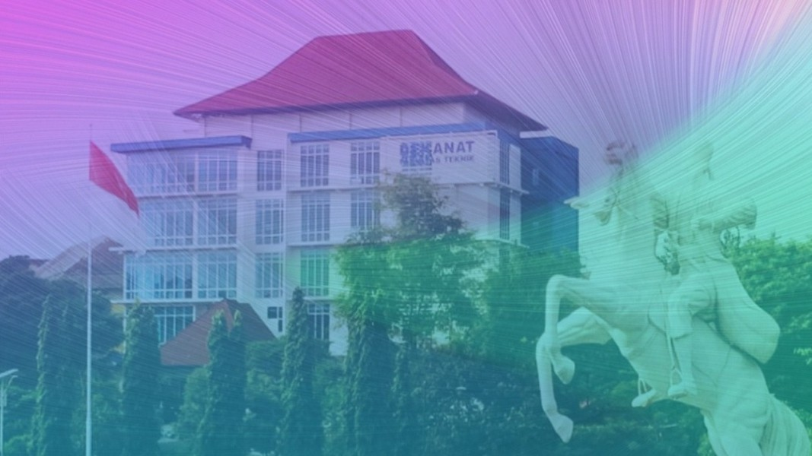





OUTLiNE
|||
home
QnA
01
pendahuluan
04
Optimalisasi Metode Thresholding pada OCR dalam Mendeteksi Dokumen Proposal Penelitian dan Pengabdian Dosen Fakultas Teknik Universitas Diponegoro
Latar belakang, tujuan, dan arsitektur tugas akhir
02
Sistem Informasi Penelitian Dosen Fakultas Teknik Universitas DIponegoro
05
Implementasi Teknik Web Scraping dan Fitur Data E k s t e r n a l p a d a S i s t e m Informasi Penelitian dan Pengabdian Dosen Fakultas Teknik Universitas Diponegoro
03
Sistem informasi Pengabdian kepada Masyarakat oleh Dosen di Fakultas Teknik Universitas Diponegoro

Slide 3
|||
home
QnA
LATAR BELAKANG
01
02
Pengisian form pengajuan masih dilakukan secara konvensional dan melalui google form
Format proposal banyak yang tidak sesuai dengan ketentuan dari UPPM
05
Data dari proses bisnis penelitian dan pengabdian yang belum terintegrasi satu sama lain sehingga diperlukannya input data yang berulang.
Proses penelitian dan pengabdian yang memakan banyak waktu dan membutuhkan
konstan update dari operator.
01
Data publikasi ilmiah dari pelaksana penelitian dan pengabdian yang tersebar dan
tidak terintegrasi di dalam sistem.

Slide 4
|||
home
QnA
LATAR BELAKANG
Pemberitahuan pembukaan jadwal pengabdian
01
Input data proposal pengabdian yang terkumpul
03 04
Pengetikan SK dari proposal yang diberi pendanaan
05
02
02
06
Pengumpulan proposal ke UPPM
Distribusi proposal ke reviewer
Pengumpulan laporan akhir proses pengabdian

Slide 5



|||
home
QnA
TUJUAN PENELiTiAN
Sistem Informasi Penelitian dan Pengabdian Dosen Fakultas Teknik Universitas Diponegoro dengan Fitur Scraping dan OCR
1. Merancang sistem informasi penelitian dan pengabdian yang dapat mengintegrasi data dari proses penelitian dan pengabdian.
2.
Mengintegrasi data publikasi ilmiah dari pelaksana
penelitian dan pengabdian di Fakultas Teknik
Fitur OCR dapat membantu dosen dan admin
3.
03
dalam mengisi form pengajuan

Slide 6
|||
home
QnA
ARSiTEKTUR SiSTEM
Fitur OCR
Annisa Yasmin S.
Fitur Scraping Jurnal Penelitian Dosen
Dionis Balan Pratama
Sistem Informasi Pengabdian kepada Masarakat Dosen Fakultas Teknik
Sistem Informasi Penelitian Dosen
04
Fakultas Teknik
Valentina Samaya Sari Dewi
Irza Nur Fauzi
DATABASE

Slide 7

terima kasih
Irza Nur Fauzi Valentina Samaya Sari Dewi Annisa Yasmin Sumardi Dionis Balan Pratama
21060117130082 21060117130076 21060117130055 21060117140128
Fakultas Teknik Universitas Diponegoro 2021

